Slide 1

ZAMĚŘENÍ TVARU TĚSNĚNÍ JEHLOVÉHO UZÁVĚRU SPODNÍ
VÝPUSTI VODNÍHO DÍLA ORLÍK
České vysoké učení technické v Praze
Fakulta stavební
Katedra speciální geodézie
Ing. Tomáš Křemen, Ph.D.
Ing. Jaroslav Braun, Ph.D.
Prof. Ing. Martin Štroner, Ph.D.

Slide 2
Cíl
Zaměření tvaru těsnění provozního uzávěru spodní výpusti vodního díla Orlík
Výsledky budou sloužit jako jeden z podkladů pro návrh řešení odstranění netěsnosti uzávěru

Slide 3
Jehlový uzávěr
Průtoky spodních výpustí vodních děl jsou ovládány dvěma uzávěry – provozním a rezervním
Provozní uzávěr je vždy umístěn na konci potrubí u vzdušné paty zdi přehrady
Provozní uzávěr VD Orlík je jehlový uzávěr typu Johnson

Slide 4
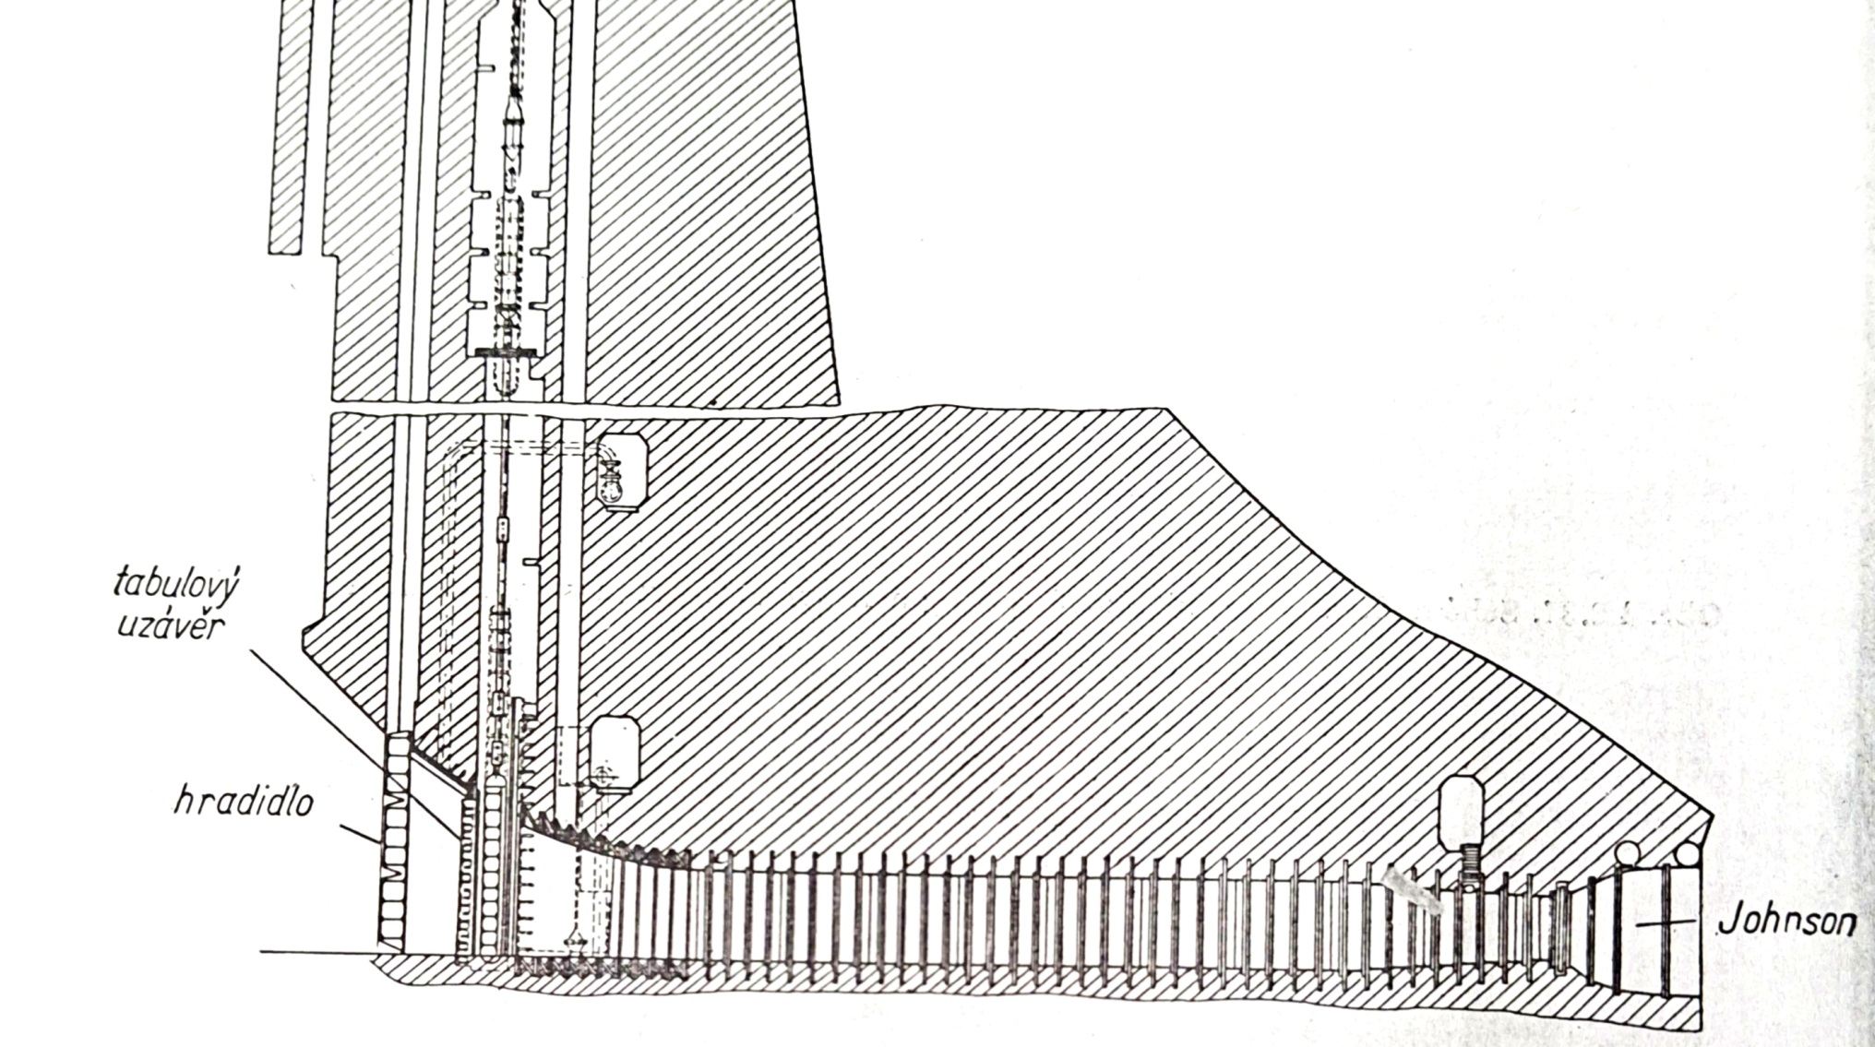
Schéma spodní výpusti - příklad

Slide 5
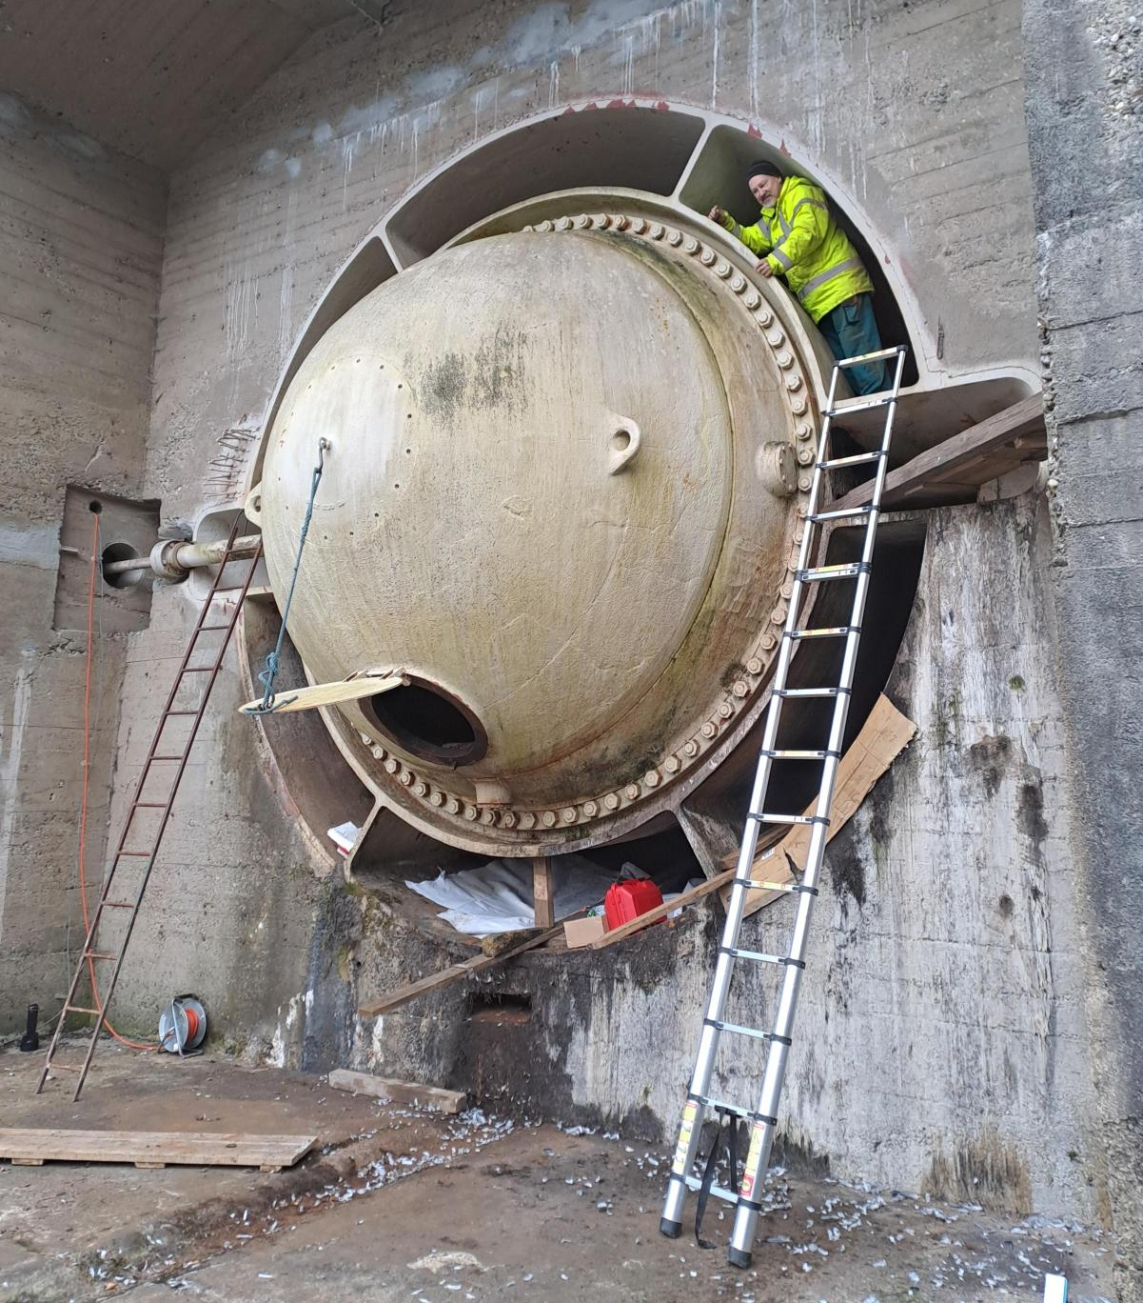
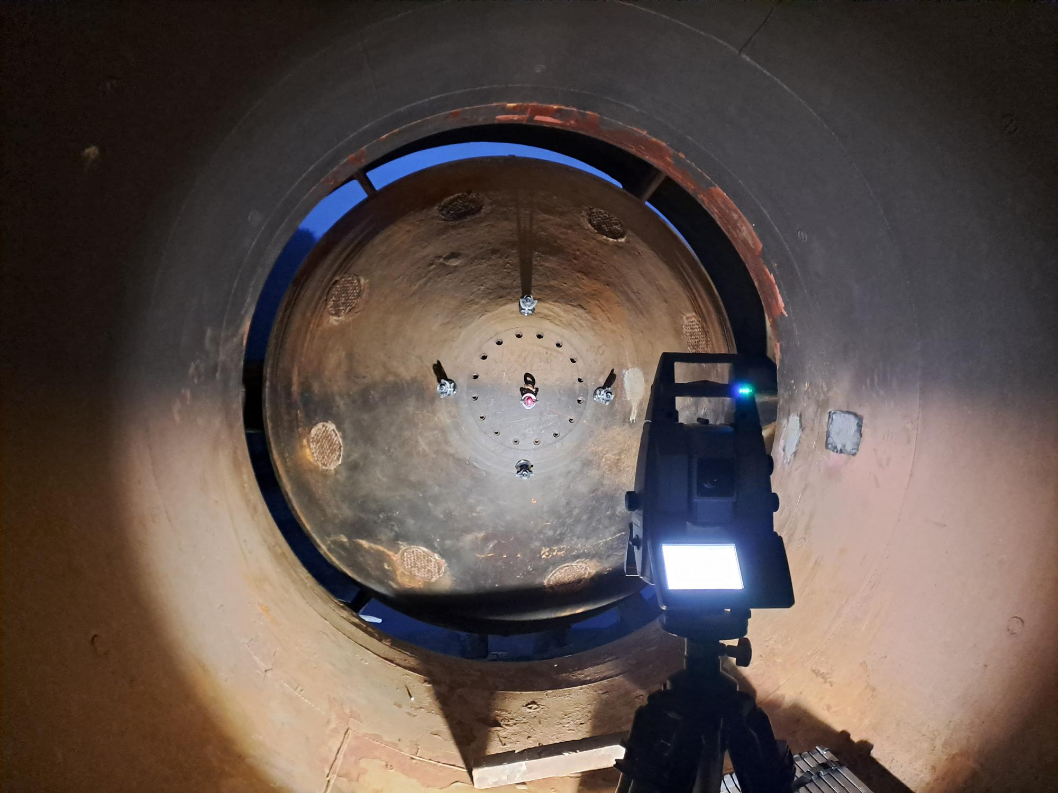
Jehlový uzávěr Johnson

Slide 6
Jehlový uzávěr Johnson
Dutý výtokový paprsek
Uzavírá se směrem proti proudění vody
Průměr 3000 mm

Slide 7
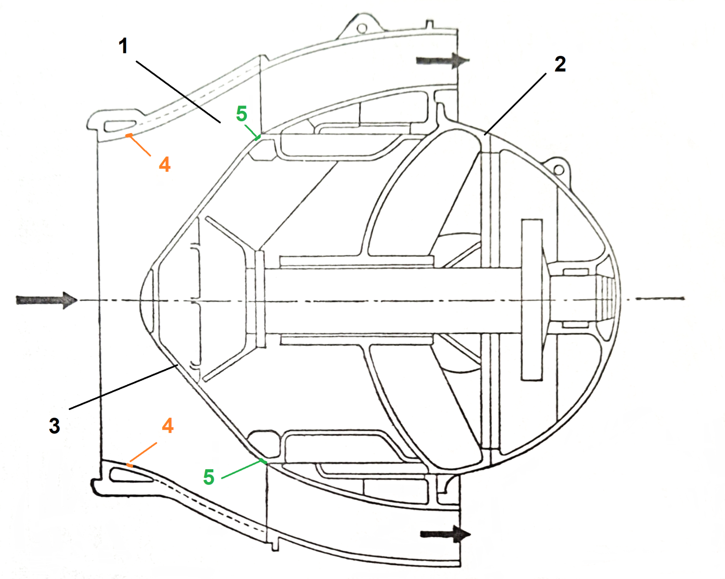
Jehlový uzávěr Johnson
Notes:
Principem jehlového uzávěru je regulační jehla.
V rozšířeném pouzdře na konci výpustného potrubí, je uloženo válcové jádro, které se skládá z jehlovité nepohyblivé části, v níž se pohybuje další válcové uzavírací těleso zakončené jehlovou špičkou (tvar jehly byl ohrožován kavitací vody, proto byl později nahrazen zakulacenou hlavicí).
Při uzavření uzávěru se pohyblivá jehla vysune a dotýká se prstencově rozšířeného pouzdra.
V místě dotyku se na pouzdře nachází ocelový těsnící prstenec a na jehle se nachází bronzový těsnící prstenec (obr. 2). Prstence jsou zhruba 80 mm široké. Oba prstence mají kuželový tvar. Pro správnou funkci se musí oba těsnící prstence při uzavření po celém obvodu dotýkat.

Slide 8
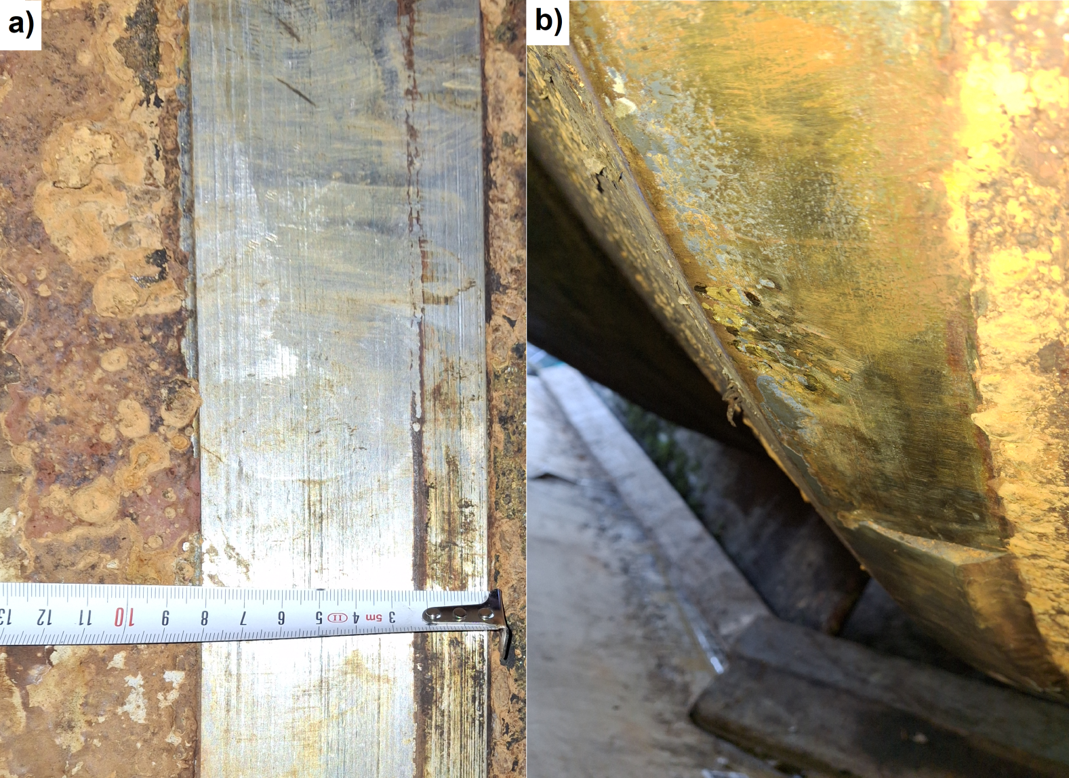
Těsnění
a) Ocelové těsnění, b) bronzové těsnění
Notes:
Principem jehlového uzávěru je regulační jehla.
V rozšířeném pouzdře na konci výpustného potrubí, je uloženo válcové jádro, které se skládá z jehlovité nepohyblivé části, v níž se pohybuje další válcové uzavírací těleso zakončené jehlovou špičkou (tvar jehly byl ohrožován kavitací vody, proto byl později nahrazen zakulacenou hlavicí).
Při uzavření uzávěru se pohyblivá jehla vysune a dotýká se prstencově rozšířeného pouzdra.
V místě dotyku se na pouzdře nachází ocelový těsnící prstenec a na jehle se nachází bronzový těsnící prstenec (obr. 2). Prstence jsou zhruba 80 mm široké. Oba prstence mají kuželový tvar. Pro správnou funkci se musí oba těsnící prstence při uzavření po celém obvodu dotýkat.

Slide 9
Co se určovalo
Radiální odchylky od ideální kružnice obou těsnění a sklon kuželů obou těsnění.
Směr zavírání jehlového uzávěru
Přibližné místo doteku těsnění při uzavření uzávěru

Slide 10
Požadavky na přesnost
Požadovaná směrodatná odchylka určeného bodu na povrchu těsnění ve směru kolmém na plochu těsnění je 0,1 mm

Slide 11
Použité vybavení
Metoda měření – prostorová polární metoda
Přístroj – robotická totální stanice Leica TS60
Přesnost délky 0,6 mm + 1 ppm
úhly 0,5´´

Slide 12
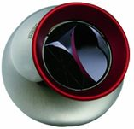
Použité vybavení
Odrazný hranol Leica Red-Ring Reflectors
Přesnost určení tvaru 0,0025 mm
Přesnost usazení odrazných ploch 0,003 mm

Slide 13
Měření
Měřeno z jednoho stanoviska
Automatické cílení
Všechna měření v jedné skupině
Vzdálené ovládání pomocí kontroleru
Pravidelná kontrola orientací

Slide 14
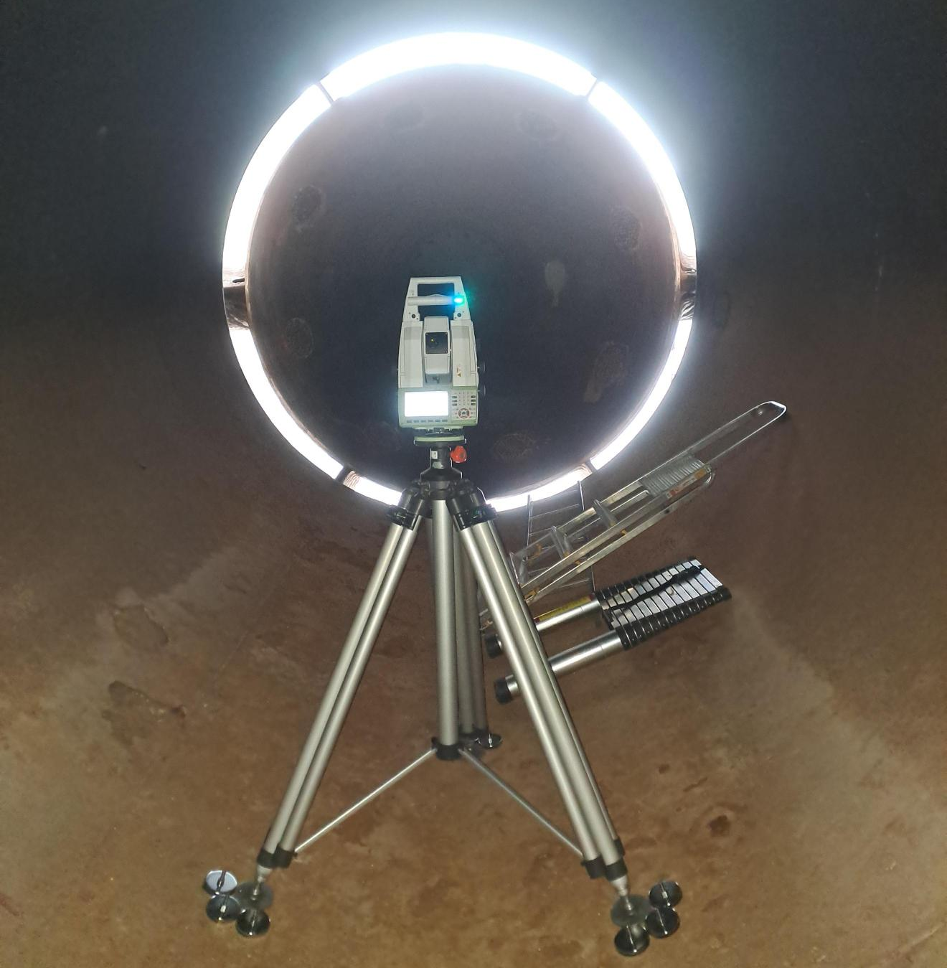
Měření – postavení stativu

Slide 15
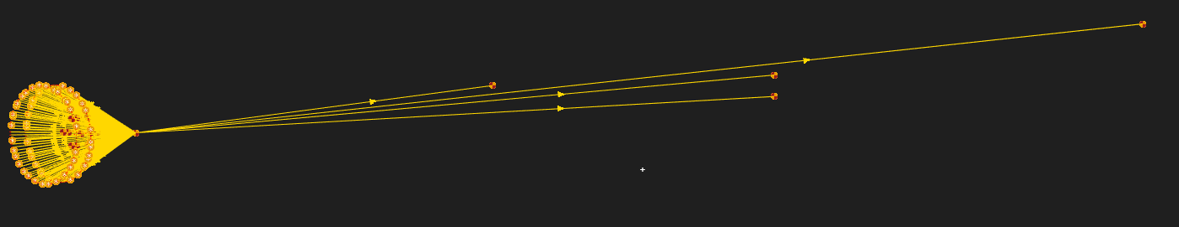
Měření - schéma
4 orientace
408 bodů na obou těsněních
40 bodů při zavírání
6 + 1 hodina

Slide 16
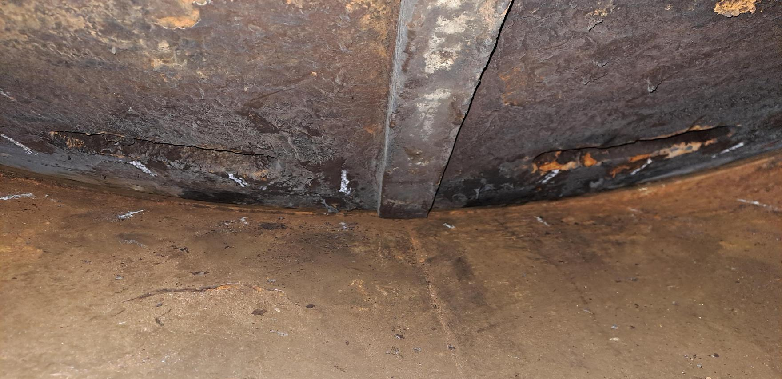
Měření – rozměření bodů na těsnění

Slide 17
Měření – minihranoly při měření zavírání

Slide 18
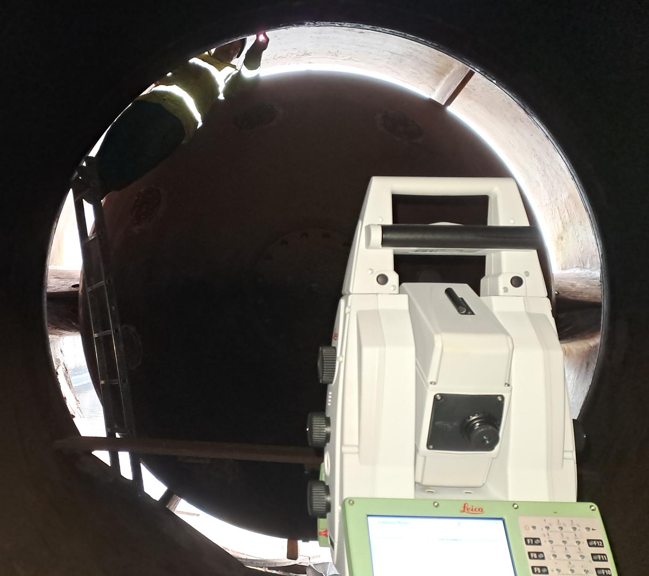
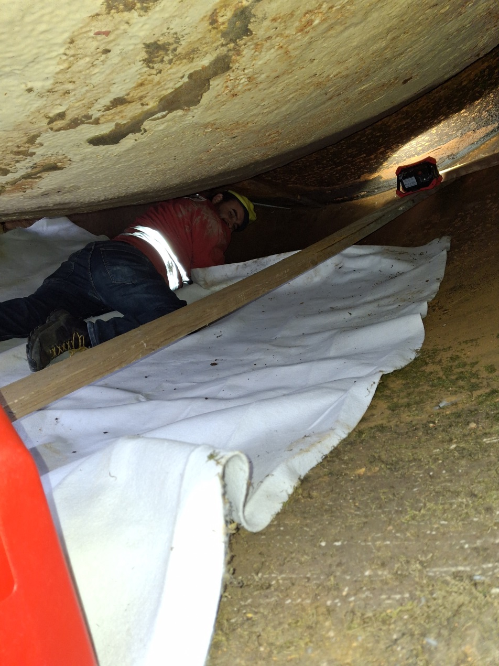
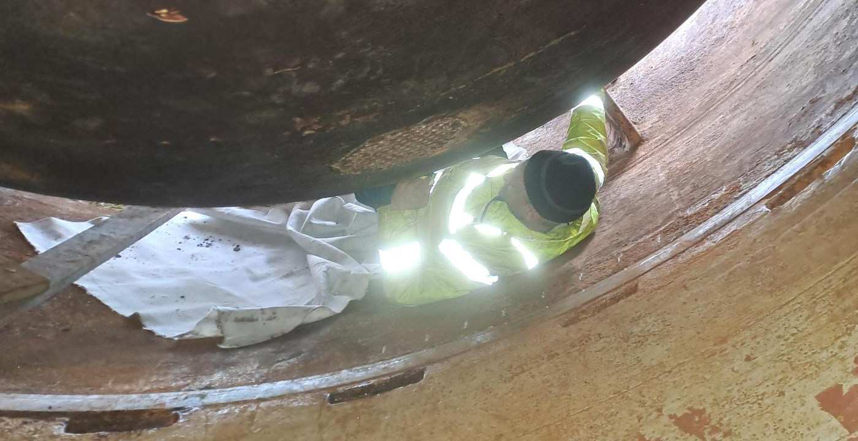
Měření

Slide 19
Zpracování
Určení sklonu kuželů obou těsnění
Měřené body byly proloženy kužely v softwaru Wrap
Směrodatná odchylka proložení pro:
  bronzové těsnění: 1,1 mm
  ocelové těsnění: 0,6 mm
Sklon kuželu bronzového těsnění je 34,7°
Sklon kuželu ocelového těsnění je 26°

Slide 20
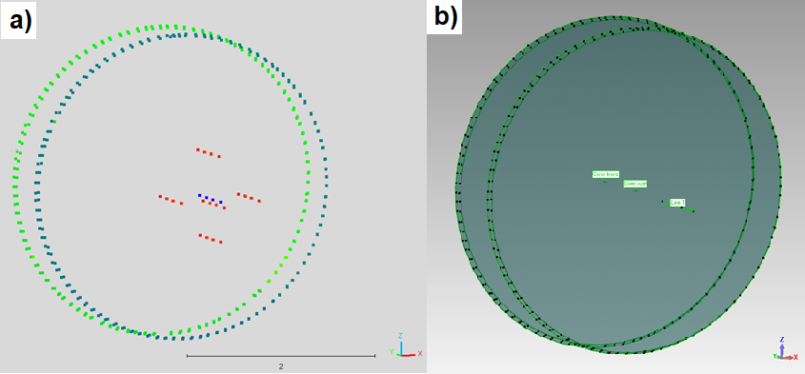
Zpracování
a) celkový pohled na všechny zaměřené body, b) proložené kužely

Slide 21
Zpracování
Určení směru zavírání a sklonu kuželů vůči němu
Pohyb uzávěru při zavírání proběhl po přímce
Osy kuželů jsou nepatrně stočeny vůči směru zavírání (zhruba do 0,1°)

Slide 22
Zpracování
Určení radiálních posunů od ideální kružnice
Podrobné body na bronzovém těsnění byly transformovány do polohy při uzavření uzávěru
Body na jednotlivých prstencích byly proloženy roviny
pro jednotlivé dvojice bodů byl určen jejich průsečík s touto rovinou

Slide 23
Zpracování
Průsečíky byly zredukovány o průmět poloměru velmi přesného kulového terče
Takto se získaly body na obou těsněních procházející ideální rovinou
Pomocí jimi proložené kružnice byly určeny radiální odchylky od kružnice
Obě těsnění mají v podstatě ideální kuželový tvar

Slide 24
Zpracování
Ocelové těsnění
  směrodatná odchylka 0,35 mm
  Maximální absolutní odchylka 1,04 mm
Bronzové těsnění
  směrodatná odchylka 0,57 mm
  Maximální absolutní odchylka 2,89 mm

Slide 25
Zpracování
Určení pravděpodobného místa doteku těsnění při uzavřeném uzávěru
Z dat pro určení radiálních posunů byla nakreslena pravděpodobná situace
Místo doteku bronzového těsnění je u samé paty kužele
Toto místo je na základě vizuální prohlídky tvarově zaoblené a nejvíce poškozené

Slide 26
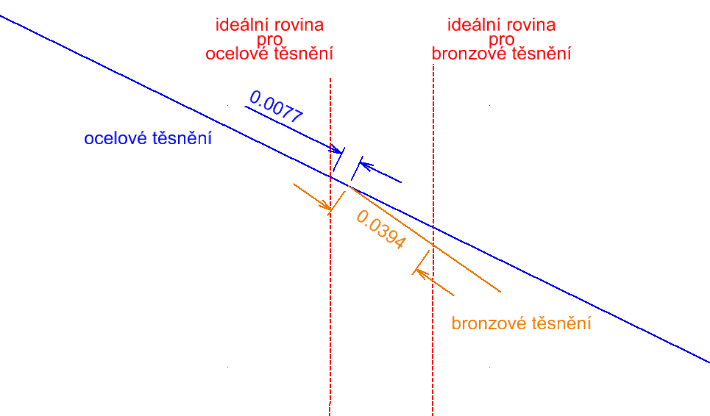
Místo doteku

Slide 27
Závěr
Zaměření tvaru těsnění provozního uzávěru spodní výpusti VD Orlík je atypickou úlohou s vysokými nároky na přesnost spadající do oblasti velmi přesné průmyslové geodézie
Určená data sloužila jako jeden z podkladů pro návrh opravy těsnění provozního uzávěru

Slide 28
Děkuji za pozornost

